Slide 1
视频质量主观评价
谢平家
2016-4-1

Slide 2
视频质量主观评价
视频主观质量评价就是选择一批非专家类型的受测者，让他们在一个特定的受控环境中，连续观看一系列的测试序列大约10至30分钟，然后采用不同方法让他们对视频序列的质量进行评分，最后求得平均意见分(Mean Opinion Score，MOS)，并对所得数据进行分析。测试环境中的受控因素包括：观看距离、观测环境、测试序列的选择、序列的显示时间间隔等。
根据不同的测试环境、测试目的，有如下几种方法：
Double Stimulus Impairment Scale(DSIS)
Double Stimulus Continuous Quality Scale(DSCQS)
Single Stimulus Methods(SSM)
Single Stimulus Continuous Quality Evaluation(SSCQE)

Slide 3
视频主观质量评价方法
Double Stimulus Impairment Scale(DSIS)
受测者观看多个原始参考视频和失真视频组成的“视频对”，并且每次总是先观看原始参考视频，然后观看失真视频。观测者对视频的整体印象进行评判，用定义的主观测度来表达评判，对失真视频的失真度进行评分。评分采用5分制失真测度。
Double Stimulus Continuous Quality Scale(DSCQS)
受测者观看多个原始参考视频和失真视频组成的“视频对”，但与DSIS不同的是，原始参考视频和失真视频的显示顺序是随机的，并且受测者对每个“视频对”中两幅视频的质量都进行打分。为了避免量化误差，这种方法提供了一个连续的评分测度，但是为了与5分制的评分标准一致，它也被等分成5份。在测试过程中，首先将测试视频对显示一次或多次，使受测者得到对视频的主观认识，然后再一次或多次显示视频对以进行记录评分。

Slide 4
视频主观质量评价方法
Single Stimulus Methods(SSM)
以随机的形式显示多个测试视频，并且对于不同观测者，视频序列的随机显示顺序也不同。受测者只观看测试视频，对其质量进行打分。具体实现方式有两种：一种方法是SS(Single．stimulus)，即不重复放映测试序列；另外一种是SSMR(Single Stimulus with Multiple Repetition)，即把测试序列重复放映多次。
Single Stimulus Continuous Quality Evaluation(SSCQE)
只显示测试序列(不显示参考序列)，与上述几种采用较短独立序列段进行测试的方法不同，该方法选择的序列段持续的时间较长，最短为5分钟。受测者持续对观测序列进行评分，最后从一系列的打分中得到一个统计数据，得分不仅考虑分值的大小，还要考虑打分的时间。这种方法适用于视频质量具有时变特性的压缩系统。
主观评价相关标准
ITU-R BT.1788建议书对多媒体应用中视频质量的主观评估方法

Slide 5
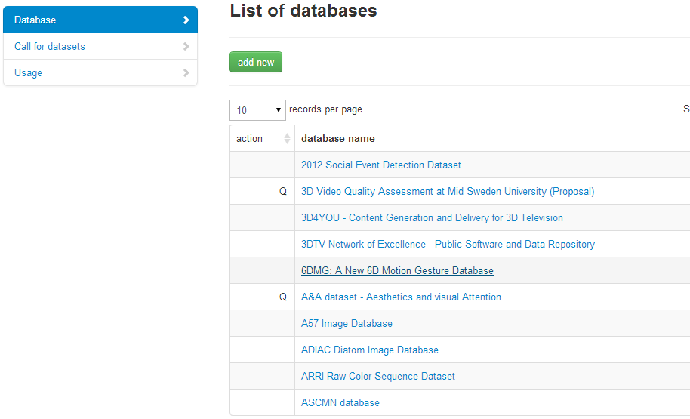
视频质量主观评价样本
QoE主观评价数据库：Qualinet Database
介绍：A key for current and future developments in Quality of Experience resides in a rich and internationally recognized database of content of different sorts, and to share such a database with the scientific community at large. This Qualinet Databases platform takes the necessary steps to make them accessible to all researchers.
地址：http://dbq.multimediatech.cz/postregister

Slide 6
视频质量主观评价样本
Audiovisual Quality Database for Mobile Multimedia Applications (Proposal)
Address：http://dbq.multimediatech.cz/database/show/48
Access：http://www.tech.plym.ac.uk/spmc/people/lfsun/
Audiovisual Database for Video Calls over Wireless Networks
Address：http://dbq.multimediatech.cz/database/show/47
Access：You can download the database from the following link (including ref/deg video clips, datasheet for MOS and relevant parameters, and a readme file):
http://www.tech.plym.ac.uk/spmc/staff/mgoudarzi/Provider/av_database/UoP_av_db.zip
LIVE Video Quality Database(还未获得)
Address：http://dbq.multimediatech.cz/database/show/74
Access ：Download information for the database may be obtained by contacting Kalpana Seshadrinathan (kalpana.seshadrinathan@ieee.org).
LIVE Wireless Video Quality Assessment Database(还未获得)
Address：http://dbq.multimediatech.cz/database/show/75
Access：Download information for the database may be obtained by contacting Kalpana Seshadrinathan (kalpana.seshadrinathan@ieee.org). Pre-prints of the papers are also available upon request, please contact Kalpana Seshadrinathan (kalpana.seshadrinathan@ieee.org).
IT-IST Lisbon H.264/MPEG-2 Video Quality Database
Address：http://dbq.multimediatech.cz/database/show/38
Access：http://amalia.img.lx.it.pt/~tgsb/H264_test/

Slide 7
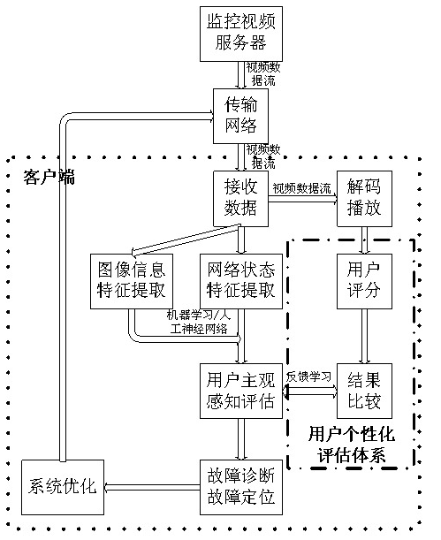
IMpower公司
公众视频业务质量评估及优化

Slide 8
